Slide 1
Analitikai enzimek: Bioszenzorok

Slide 2
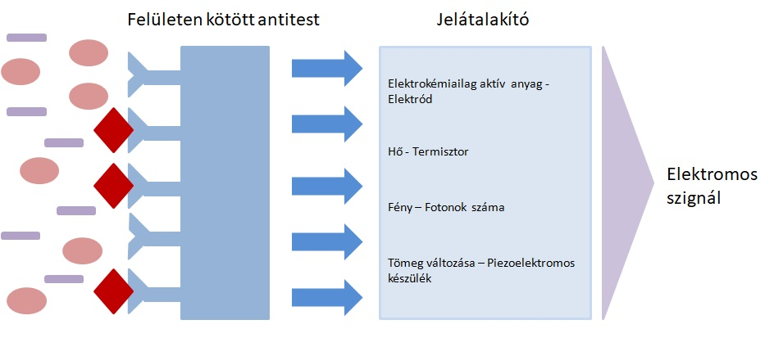
Bioszenzorok I.
Kémiai szenzorok alcsoportja
Felismerő anyag biológiai eredetű:
  Enzim-szubsztrát
  Antigén-antitest
  Receptor-antagonista kölcsönhatás
  Nukleinsav hibridizáció
Szenzorok:
  Hőmérséklet
  Nyomás
  Helyzet
  Gyorsulás stb.
Molekulafelismerő anyagok
Enzim
Antitest
Mikroorga-
nizmus
Jelzésére szolgál
Sejt

Slide 3
Bioszenzorok II.
Szenzorok:
Fizikai
Kémiai: atomok, molekulák, ionok koncentrációja vagy szerkezeti megváltozása határozható meg
  Molekuláris felismerés (pl.: receptor)
  Szelektív kölcsönhatás
  Fizikai-kémiai jelátalakító egység analitikai eszközben integrálva
  Fizikai-kémiai jelátvivő egység
  Nagy szelektivitás és érzékenység
  Gyors és hosszú élettartam
  Reverzibilitás - ellentmondások

Slide 4
Glükóz oxidázok(GOX)
Redox enzimek: bioszenzorok, textil- és ételipar miatt nagy ipari jelenőség
GOX: Flavoprotein (FAD molekulát tartalmaz)
Aspergillus niger, Penicillium amagasakiense fő termelő mikroorganizmusok
Felépítésük: Homodimer glikoproteinek, 160 kDA, alegységenként 1 FAD kofaktor nem kovalensen kötve. Az alegységek disszociációja denaturációs körülmények közt lehetséges
A. niger: 10-16% mannóz típusú cukor, N- és O-glikolizációval kapcsolódva
A két mikroorganizmus által termelt enzim aminosav-szekvenciája 81%-ban egyezik, oxidációs kinetikában is hasonlóak
A Gox szenzorok a diabétesz kezelése és a vércukorszint monitorozása miatt nagy egészségügyi jelentőséggel bírnak

Slide 5
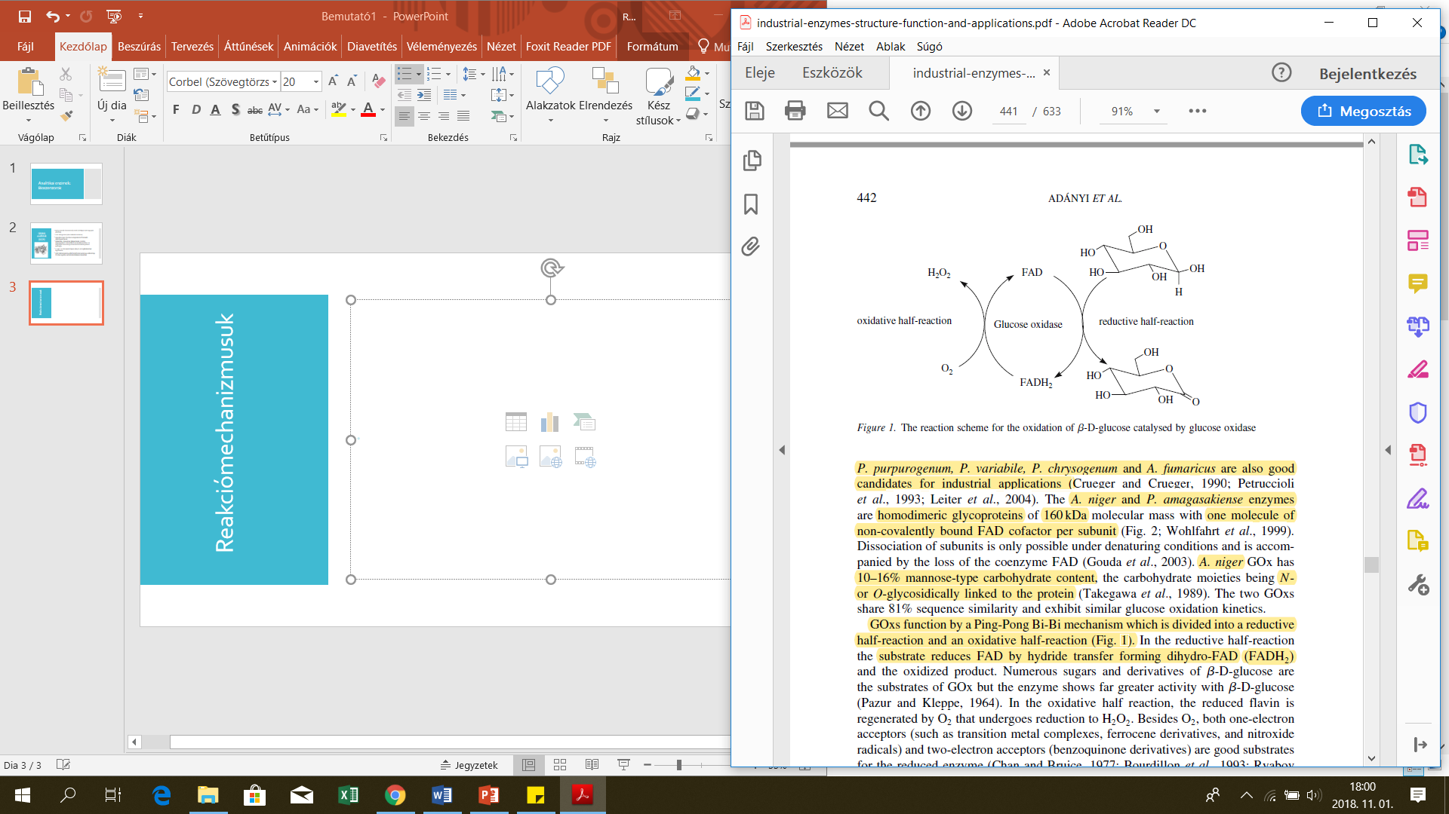
Reakciómechanizmusuk
β-D-glükóz oxidációja δ–glükonolaktonná és H2O2-dá
Ping-Pong Bi-Bi mehanizmus: Reduktív és oxidatív félreakcióra bontható
Reduktív: A szubsztrát redukálja a FAD-ot FADH2-vé
A β-D-glükóz mellett más cukrok is szubsztrátjai az enzimnek, de ezzel mutatja a legnagyobb aktivitást.
Oxidatív: O2-vel regenerálódik a FADH2 FAD-dá, H2O2 keletkezik (O2 helyett más elektronakceptorok is részt vehetnek a reakcióban, pl: fém-komplexek, ferrocén származékok)

Slide 6
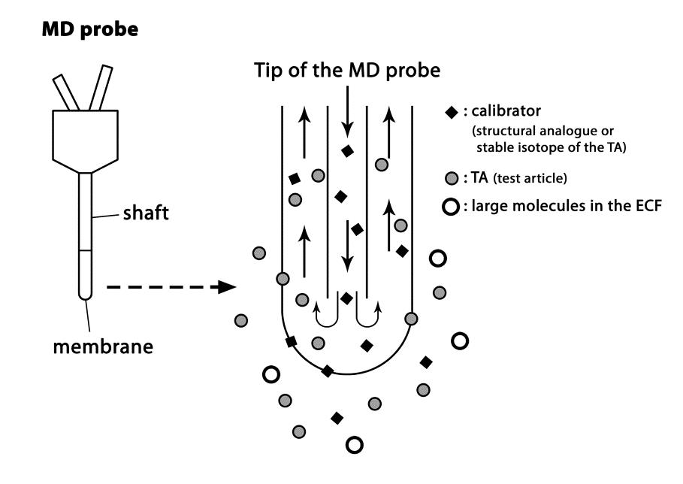
GOx bioszenzorok
A többi oxidázhoz képest olcsók
Alkalmazása:
  „tűszenzor” in vivo monitorozáshoz, implantátum, closed loop system kiépítése: vércukorszint szabályzó rendszer
  Mikrodialízis : Flow through mikrocella, eldobható szenzorok
  FIA (Flow injection analysis): on-line, valós idejű mérés
Felépítésük:
  Az elektrokémiai GOx szenzorok az enzim immobilizásával készülnek egy szénfilm felületén, BSA és glutáraldehid használatával.
  Monolayer enzim elektródok: Kovalens vagy elektrosztatikus kötéssel vezető polimerfilmmel bevont elektródokra kötött enzimek
  Mikrodializáló szondához közvetlenül csatlakoztatott mikro-detektor
  Az enzimeket immobilizálva használják, általában szénmembránon keresztül elektródra kötve, amperometriás detektorral összekötve.
A mikrodialízis technika egy szerv extracelluláris terében
végbemenő biokémiai változások folyamatos, in vivo monitorozására alkalmas módszer.

Slide 7
Multienzim GOx bioszenzorok
Különböző mono- di- és poliszacharidok gyors és olcsó meghatározása
Többféle enzimet tartalmazó rendszerek
Példák:
1. Maltóz: amiloglükozidáz és GOx Ko-immobilizálása glutáraldehiddel protein membránon
2. Laktóz: β-galaktozidáz, GAO és GOx immobilizálása triacetát-cellulózmembránon
3. Szukróz és teljes D-glükóz: Invertáz, mutarotáz, GOx
(Mutarotázzal α-glükóz β-glükóz)
4. Keményítő: Amilogkükozidáz és GOx Pt elektródra rögzítve, α-amiláz oldatban
5. Glükozinolátok: Mirozináz és GOx DO elektródon

Slide 8
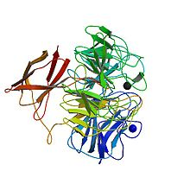
Galaktóz oxidáz (GAO) bioszenzorok
Galaktóz oxidáz:
  Primer alkoholok és poliszacharidok oxidálása a megfelelő aldehidekké
  RCH₂OH+O₂ →RCHO+H₂O₂
  Nagy sztereospecifitás
  Fusarium desenderoides, Pichia pastoris, Aspergillus oryzae

Slide 9
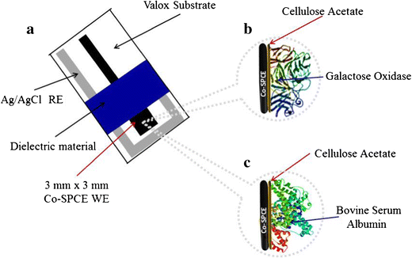
Galaktóz oxidáz (GAO) bioszenzorok
  Galaktóz, hidroxiaceton meghatározása – biofermentációs folyamatok
  Laktóz – élelmiszerek
  Bioszenzorok:
    Zselatin rétegben immobilizált enzim két dialízismembrán között
    Amperometriás módszer – Langmuir-Blodgett filmen immobilizált enzim, amelyet ón-oxid üveglapra rétegeznek
  Katalitikus aktivitás változása:
    Megváltozik a szubsztrát specifitás L-hisztidin jelenlétében
    Szabad gyökök jelenléte gátló hatású

Slide 10
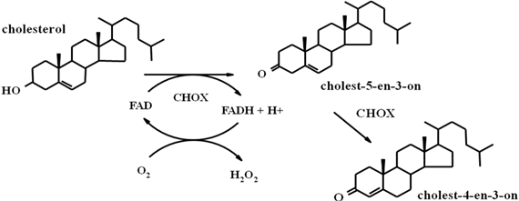
Koleszterin oxidáz (ChOx) bioszenzorok
Koleszterin oxidáz:
  Bifunkciós enzim: oxidáció és izomerizáció
  Baktériumokban: Rhodococcus, Streptomyces, Nocardia, Brevibacterium, Proactinomyces, Pseudomonas, Cellulomonas stb.

Slide 11
Koleszterin oxidáz (ChOx) bioszenzorok
  Koleszterin tartalom meghatározása: ChOx bioszenzotokkal és bioenzimeket (ChOx, ChEt) tartalmazó immobilizált sejtekkel
  Sok fajta bioszenzort különböztetünk meg:
    Az enzim kollagén membránhoz, vagy polimer mátrixhoz van rögzítve – Pt lapra, vagy üveglapra rétegezik
    Amperometriásan: enzimek+polisztirénszulfonát filmet alkotnak, arany tartalmú elektródhoz rögzítik. Az amperometriás kompozit bioszenzorok az élelmiszerek koleszterin tartalmát határozzák meg ( ChOx, HRP, kálium-ferrocianaid mediátorként grafit teflon mátrixban).
    Potenciometriásan: koleszterin észterek konverziója – wolfram elektród és ferricianid/ferrocianid átalakulás monitorozásával
    Szerves fázisú elektród: koleszterin koncentráció meghatározása a kloroform/hexán elegyben
    Szilika ágyon történő immobilizálás: reaktorok esetében

Slide 12
Kataláz alapú bioszenzorok

Slide 13
Kataláz alapú bioszenzorok
H₂O₂-t bontják
Wang: bizonyította a katalázok alkalmazását bioszenzorként
Enzimeket üvegszerű amperrometriás szén transzduktoron immobilizálta
Horozova: OPEE (organic-phase enzyme electrode)
Salimi: több falú nanocső
Kollagén film
Megfelelő mikrokörnyezet az enzimeknek elektront transzferálnak az elektródra

Slide 14
Kataláz alapú bioszenzorok
Campanella: OPEE
CAT κ-karragénben immobilizálva
Működését demonstrálta toluolban, kloroformban, klórbenzolban, etil-acetátban
Kevert reaktor, hidrogén-peroxid mennyiséget figyelte extraszűz olívaolajok avasodásakor
Joo: PEG-gel keverte az enzimeket stabilabb
Függ a PEG molekulatömegétől és koncentrációjától

Slide 15
Kataláz alapú bioszenzorok
Gyors analitikai módszer a vajak és margarinok víztartalmának nyomonkövetésére
Glutáraldehiddel immob. CAT
Természetes fehérjéből készült membránon vékony rétegben
Stopped-flow injection analyser rendszer
Amperometriás detektor

Slide 16
Köszönjük a figyelmet! ☺

